Slide 1

ГЕРОИ ВЕЛИКОЙ ОТЕЧЕСТВЕННОЙ ВОЙНЫ
1941-1945 гг.

Slide 2
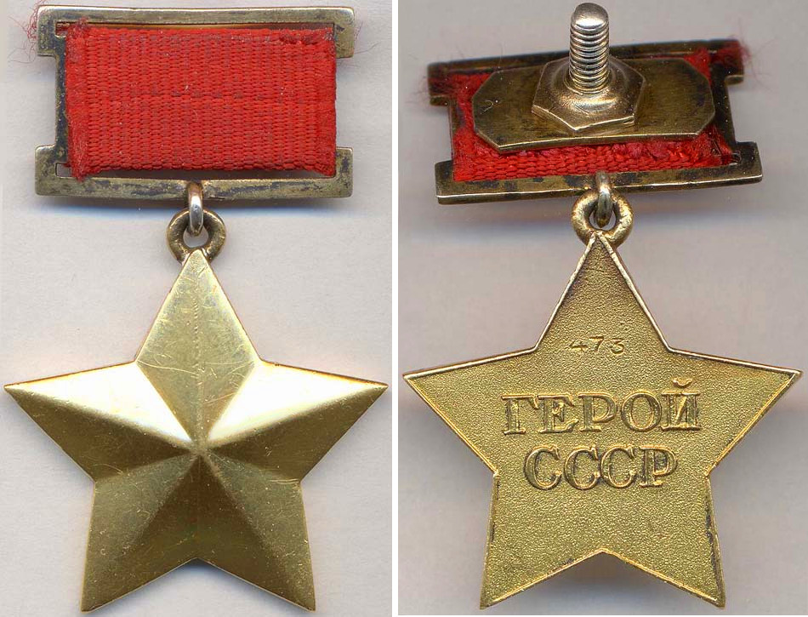
Герои Великой Отечественной войны
«Подвиг этот будет в памяти жить
И в наших сердцах гореть!
Тех, кто с врагом был готов разделить,
Поровну только смерть!»
Герой Советского Союза – высшее звание, которого удостаивали за совершение подвига или выдающихся заслуг во время боевых действий, а также, в виде исключения, и в мирное время. Звание впервые установлено Постановлением в 1934 году, дополнительный знак отличия для Героя Советского Союза – медаль «Золотая Звезда» - учреждена Указом Президиума Верховного Совета СССР от 1 августа 1939 года.
Война потребовала от народа величайшего напряжения сил и огромных жертв в общенациональном масштабе, раскрыла стойкость и мужество советского человека, способность к самопожертвованию во имя свободы и независимости Родины. В годы войны героизм стал массовым, стал нормой поведения советских людей. Тысячи солдат и офицеров обессмертили свои имена при обороне Брестской крепости, Одессы, Севастополя, Киева, Ленинграда, Новороссийска, в битве под Москвой, Сталинградом, Курском, на Северном Кавказе, Днепре, в предгорьях Карпат, при штурме Берлина и в других сражениях. За героические подвиги в Великой Отечественной войне звания Героя Советского Союза удостоены свыше 11 тыс. человек (часть - посмертно).

Slide 3
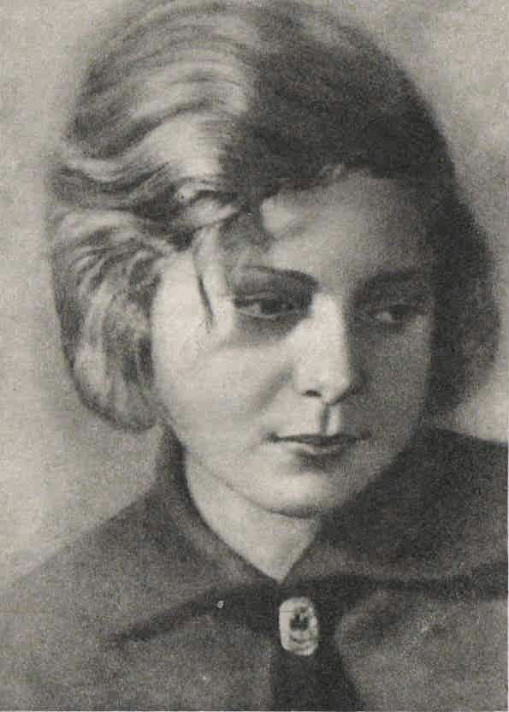
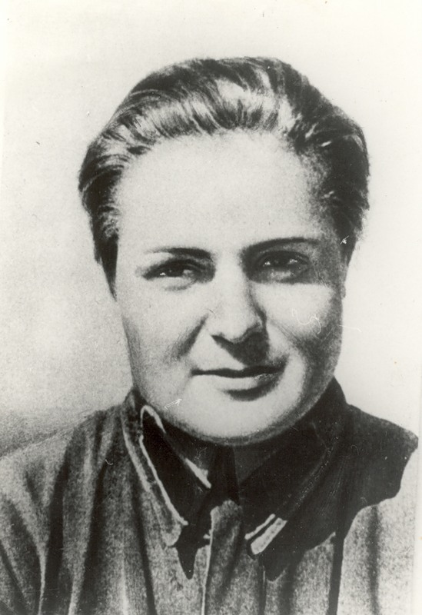
Королёва Марионелла Владимировна
(Гуля Королёва)
1922 – 1942 гг.

Slide 4
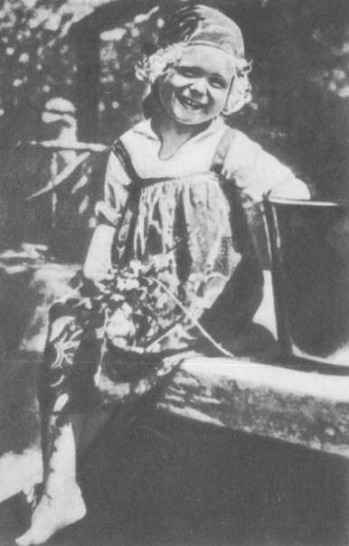
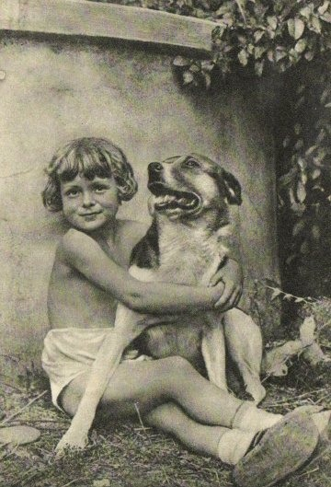
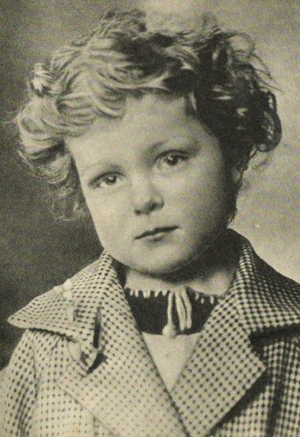
Детство и юность
Родилась 9 сентября 1922 года в Москве. Умерла 23 ноября 1942 года. Более известна как Гуля, так её называли родители. Отцом Гули был режиссёр и сценограф Владимир Данилович Королёв, мать - Зоя Михайловна Королёва. Ещё в раннем детстве Гуля снялась в эпизодической роли в фильме «Каштанка». В возрасте 12 лет снялась в главной роли Василинки в фильме «Дочь партизана». За роль в этом фильме получила путёвку в пионерский лагерь «Артек». Впоследствии снялась ещё в нескольких фильмах: «Я люблю» и «Солнечный маскарад». С 1932 года мать вместе с Гулей переехала на Украину, которая стала для них второй родиной. Гуля жила в Киеве, в семье известного украинского композитора Филиппа Козицкого, а отец остался жить в Москве. С отцом Гуля переписывалась и часто гостила в Москве. В 1940 году Гуля поступила в Киевский гидромелиоративный институт. В 1942 году второкурсница Гуля была замужем.

Slide 5
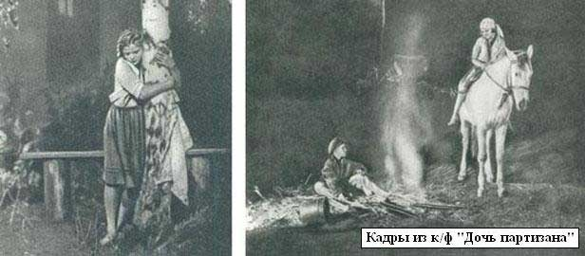
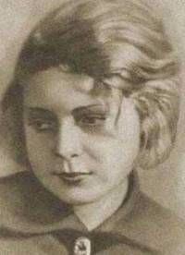
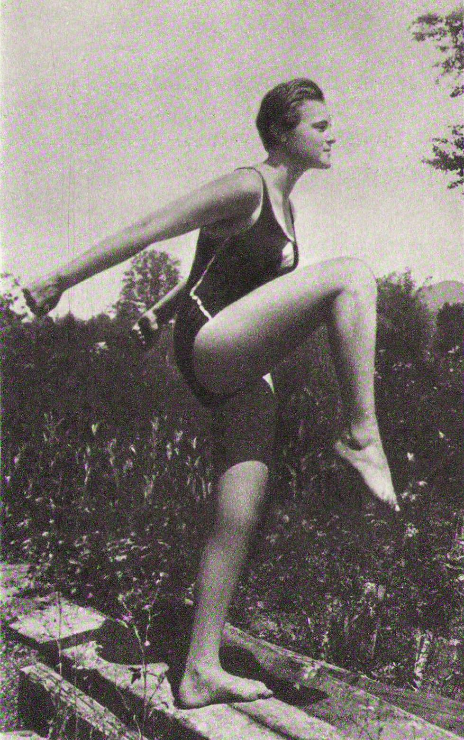
Первая высота
Вторая высота
На съемках фильма
«Дочь партизана»
Гуля в роли крестьянской девочки Василинки
Третья высота
«И этот барьер возьмем!»
Экзамен по географии был сдан «на отлично»
Гуля-спортсменка

Slide 6
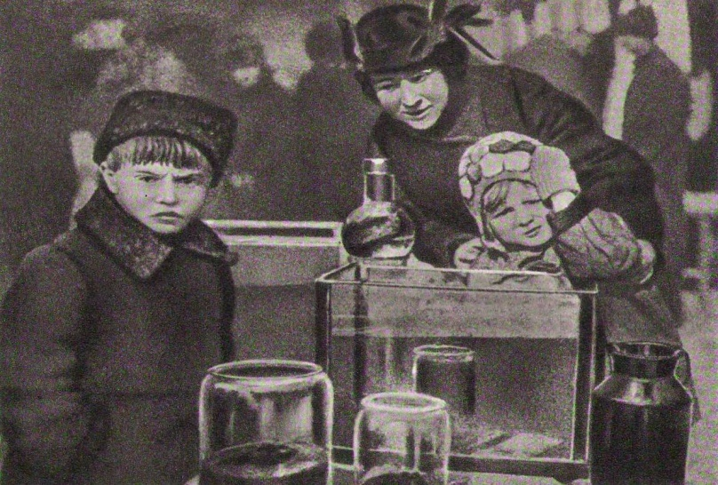
Трёхлетняя артистка
Кадр из кинокартины
«Каштанка»

Slide 7
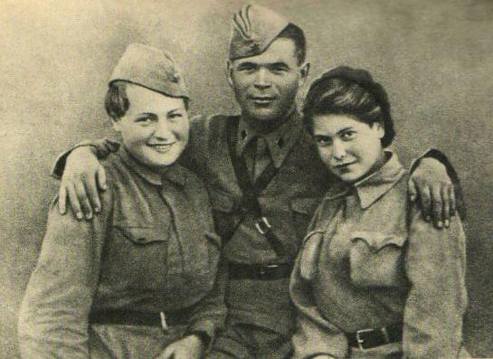
Гуля и война
Началась война. Муж Гули ушел добровольцем на фронт и погиб в первых же боях. Гуля вместе с мамой и отчимом эвакуировалась в Уфу. В этом городе у Гули родился сын Саша, которого ласково называли Ёжиком. Когда Ежик немного подрос, Гуля решила уйти добровольцем на фронт. Поначалу её, вчерашнюю актрису, зачисли в дивизионный клуб. Но работа в тылу длилась недолго. После того как она прошла практику в медсанбате, начальник санитарного дивизиона ходатайствовал о зачислении «красноармейца Королевой» санитаром в эвакуационную роту медсанбата. В сентябре она обратилась с просьбой направить её в полк, на передовую и была назначена санинструктором в 780-й полк.

Slide 8
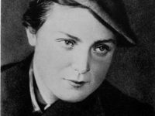
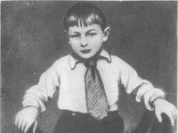
«Ваш муж, - написано было в письме, - убит осколком вражеского снаряда в висок. В его комсомольском билете мы нашли вашу фотокарточку…»
Гуля перед уходом
на фронт
Сын Саша

Slide 9
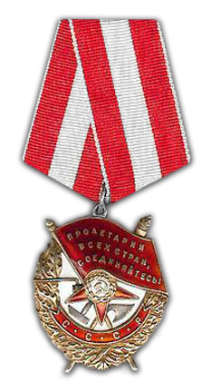
Посмертно
Приказом командования Донского фронта от 9 января 1943 г. за беззаветную храбрость и героизм в борьбе с захватчиками Марионелла Владимировна Королева была награждена орденом Красного Знамени «посмертно». Ей было всего 20 лет, но она погибла, сражаясь за свое Отечество.

Slide 10
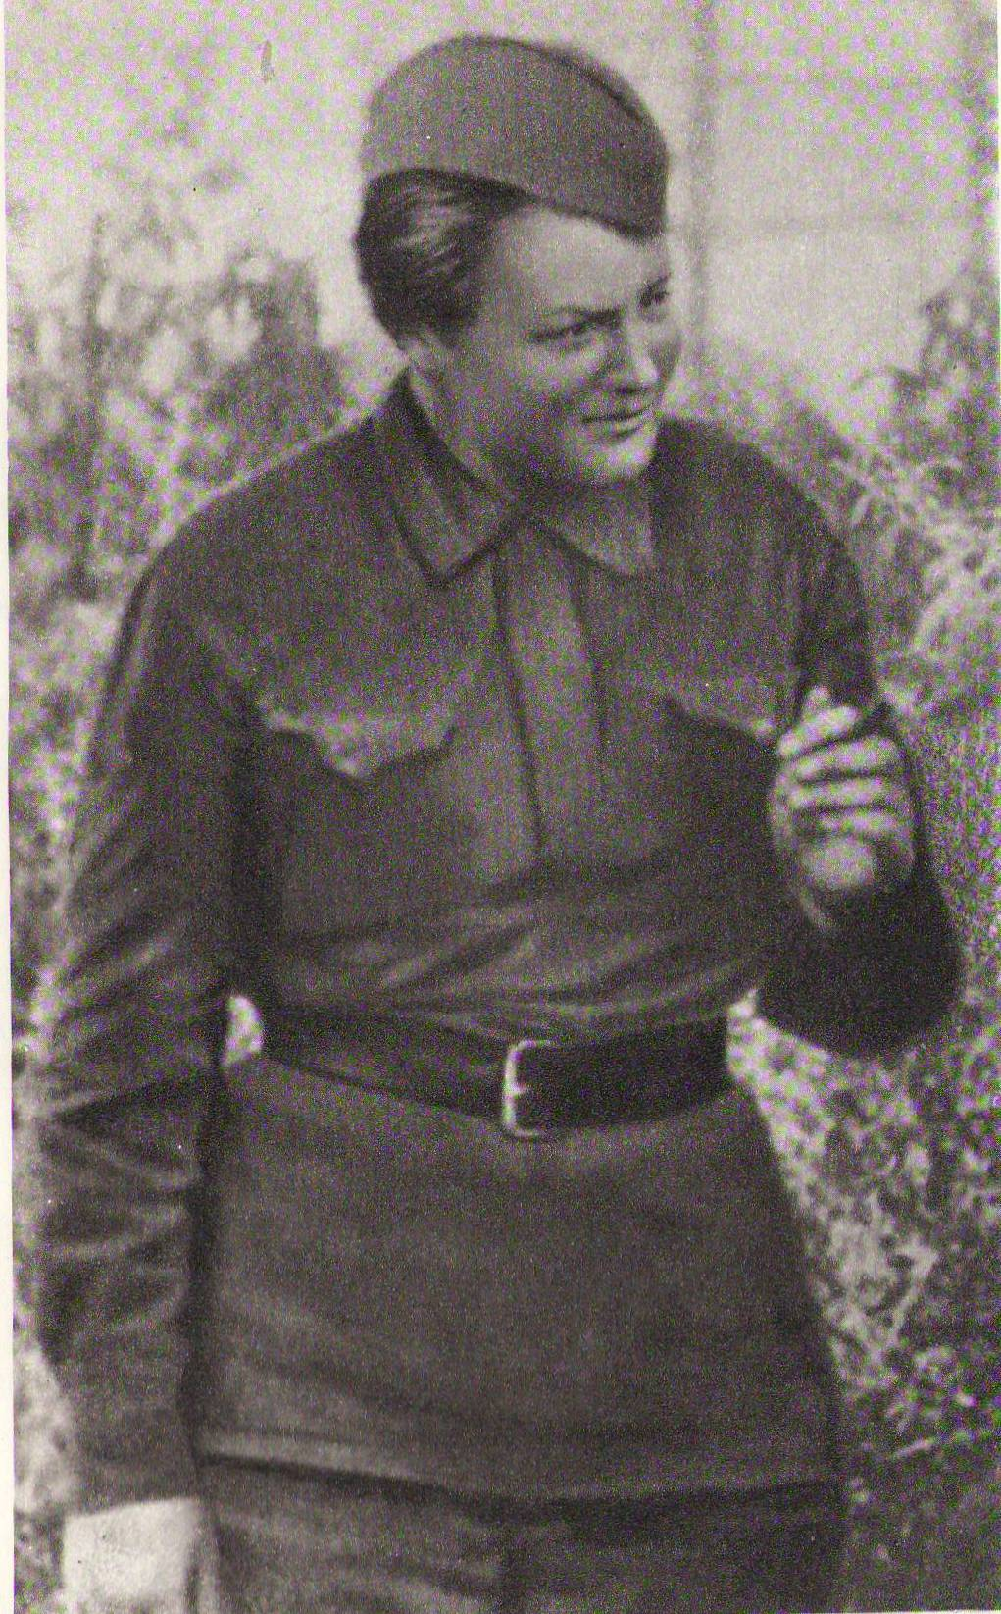
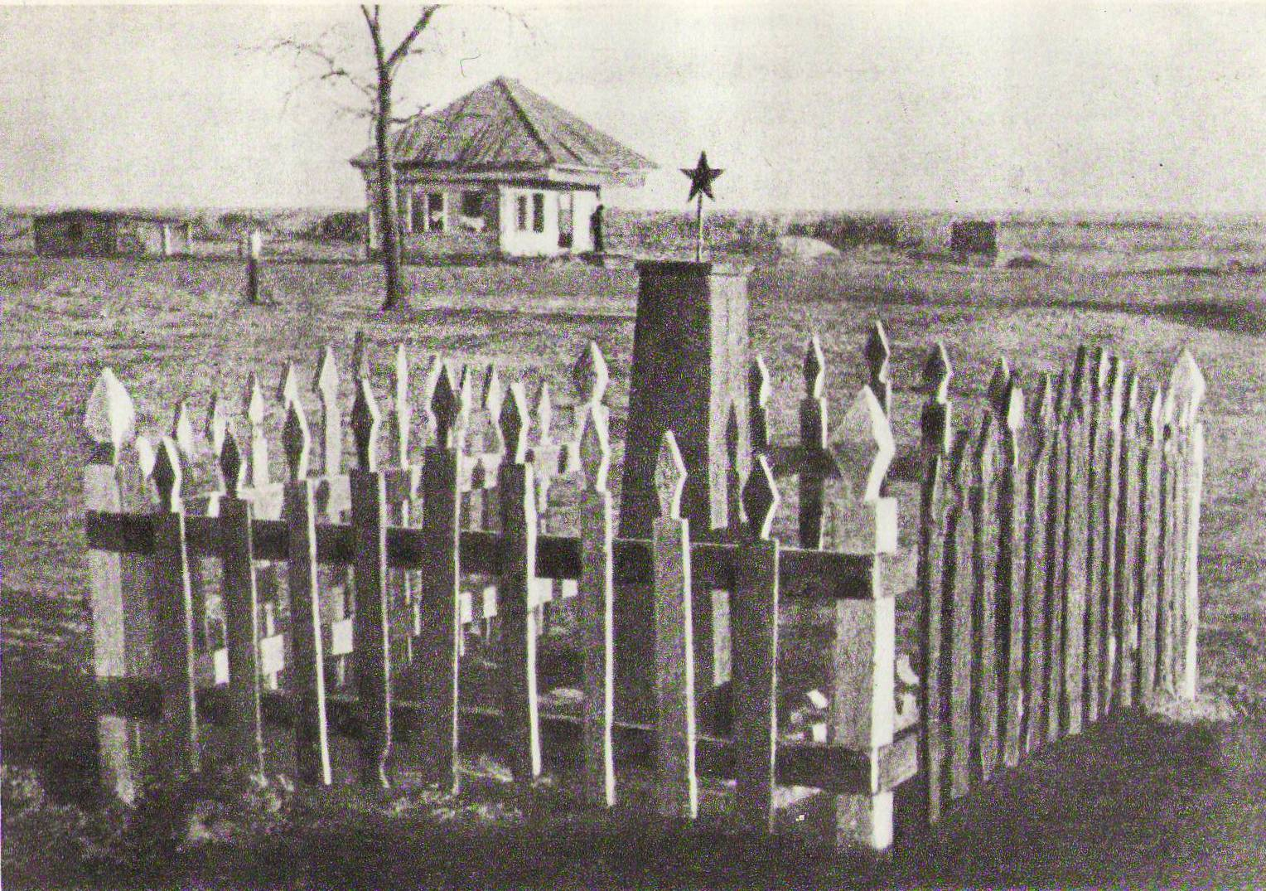
Четвёртая высота
Вечная слава героям,
павшим в боях
за Родину
Сержант Королёва.
Погибла 23 ноября 1942 года
во время боя за высоту 56,8 близ
хутора Паншино
под Сталинградом
Здесь похоронена Гуля Королева

Slide 11
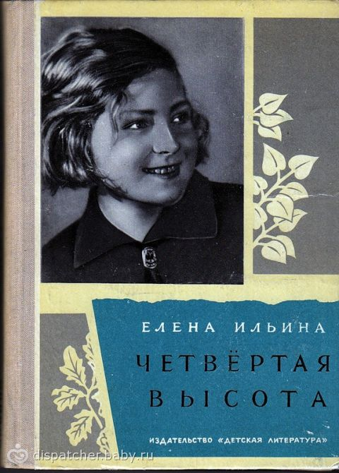
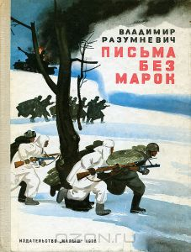
Литература
Елена Ильина. Четвёртая высота.
Евстратов П.
Её звали Гуля.
Мишаткин Юрий.
Письма без марок (Рассказы о письмах Гули Королёвой)
Чеповецкий Ефим.
Колесо вперёд, колесо назад.

Slide 12
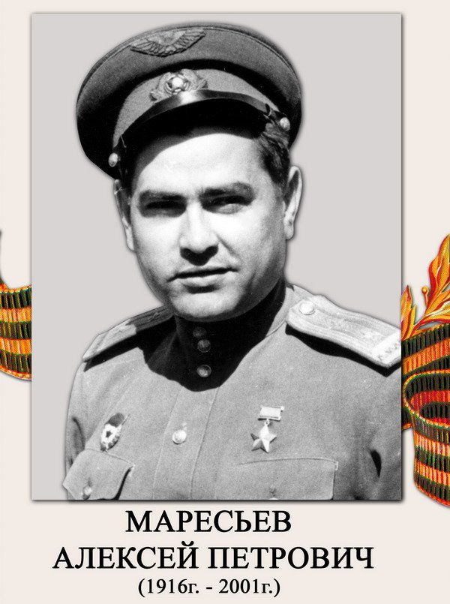
Герой Советского Союза

Slide 13
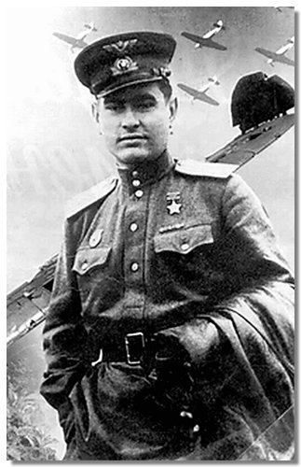
Маресьев Алексей Петрович
Родился 20 мая 1916 года в городе Камышине Волгоградской области в семье рабочего. В три года он остался без отца, который умер вскоре после возвращения с Первой мировой войны. После окончания 8 классов средней школы Алексей поступил в ФЗУ, где получил специальность слесаря. Затем подал заявление в Московский авиационный институт, но вместо института по комсомольской путёвке отправился строить Комсомольск-на-Амуре. Там он пилил лес в тайге, строил бараки, а потом и первые жилые кварталы. Одновременно учился в аэроклубе. В советскую армию призван в
1937 году. Служил в 12-м авиационном погранотряде. Но, по словам самого Маресьева, он не летал, а "заносил хвосты" у самолётов. По-настоящему он поднялся в воздух уже в Батайской военной авиационной школе пилотов, которую окончил в 1940 году. Служил в ней инструктором-лётчиком.
Лётчик-истребитель, заместитель командира эскадрильи 63-го гвардейского истребительного авиационного полка, гвардии старший лейтенант.

Slide 14
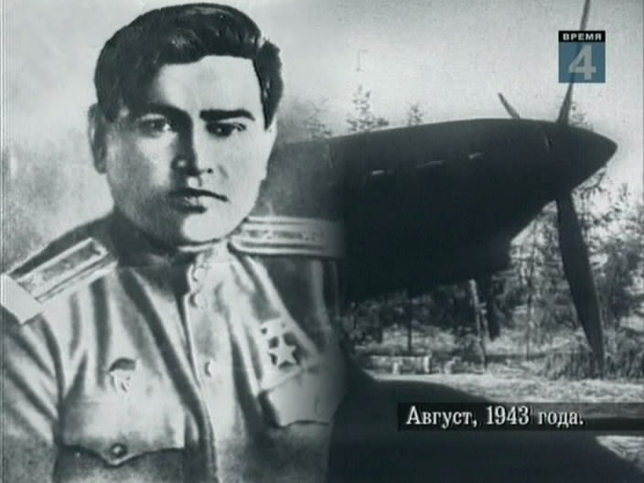
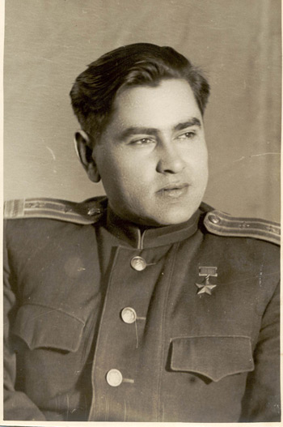
Свой первый боевой вылет Алексей Петрович совершил 23 августа 1941 года в районе Кривого Рога. Боевой счёт лейтенант Маресьев открыл в начале 1942 года – сбил Ju-52. К концу марта
1942 года довёл счёт сбитых фашистских самолетов до четырех. 4 апреля в воздушном бою над Демянским плацдармом (Новгородская обл.) истребитель Маресьева был подбит. Он попытался совершить посадку на лёд замёрзшего озера, но рано выпустил шасси. Самолёт стал быстро терять высоту и упал на лес.
Маресьев добирался ползком до своих. Он обморозил ступни ног и их пришлось ампутировать. Однако лётчик решил не сдаваться. Когда ему сделали протезы, он долго и упорно тренировался и добился разрешения вернуться в строй. Заново учился летать в 11 запасной авиабригаде в г. Иваново. В июне 1943 года Маресьев вернулся в строй. Воевал на Курской дуге в составе 63-го гвардейского истребительного авиационного полка, был заместителем командира эскадрильи. В августе 1943 года Алексей Маресьев во время одного боя сбил сразу три вражеских истребителя FW-190.

Slide 15

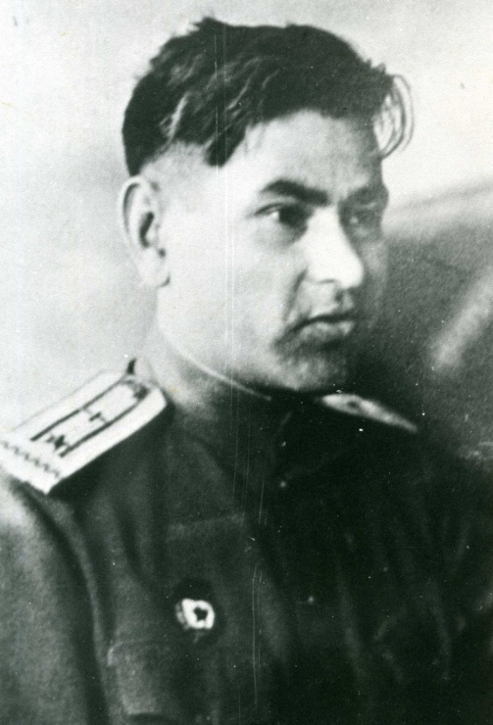
24 августа 1943 года Указом Президиума Верховного Совета СССР гвардии старшему лейтенанту Маресьеву было присвоено звание Героя Советского Союза.
Позже воевал в Прибалтике, стал штурманом полка. В 1944 году вступил в КПСС. Всего совершил
86 боевых вылетов, сбил 11 самолётов противника:
4 – до ранения и семь – с ампутированными ногами. В июне 1944 года гвардии майор Маресьев становится инспектором-лётчиком Управления высших учебных заведений ВВС. Легендарной судьбе Алексея Петровича Маресьева посвящена книга Бориса Полевого "Повесть о настоящем человеке".

Slide 16
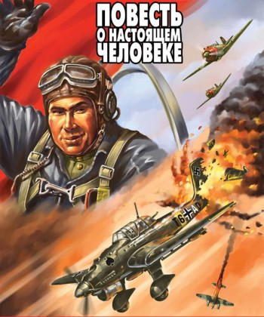
Ещё во время войны вышла книга Бориса Полевого "Повесть о настоящем человеке", прототипом главного героя которой стал Маресьев (автор изменил только одну букву в его фамилии). В 1948 году по книге на Мосфильме режиссёром Александром Столпером снят одноимённый кинофильм. Маресьеву даже предложили самому играть главную роль, но он отказался и эту роль исполнил профессиональный актёр Павел Кадочников.

Slide 17
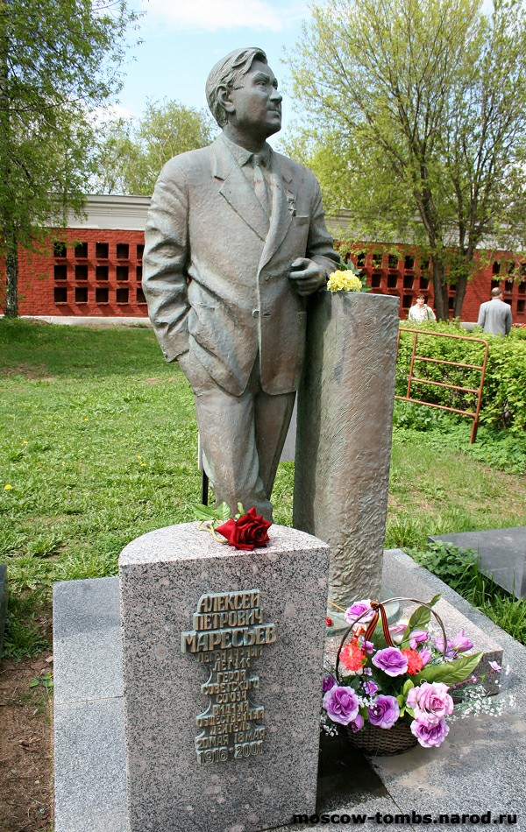
Маресьев скоропостижно скончался 18 мая
2001 года. Похоронен в г. Москве на Новодевичьем кладбище. 18 мая 2001 года в Театре Российской армии намечался торжественный вечер по случаю 85-летия Маресьева, но за час до начала у Алексея Петровича случился сердечный приступ. Его доставили в реанимацию одной из московских клиник, где он скончался, не приходя в сознание. Торжественный вечер всё же состоялся, но начался он с минуты молчания.

Slide 18
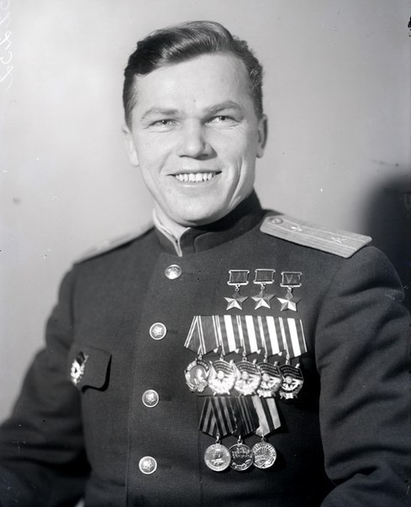
Иван Никитович Кожедуб-
Герой Советского Союза
(1920-1991гг.)

Slide 19
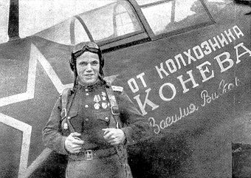
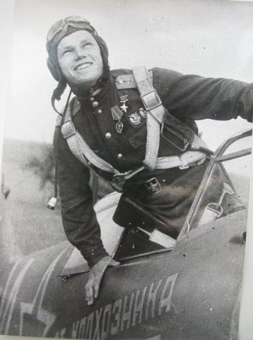
Иван Кожедуб родился в селе Ображиевка Глуховского уезда Черниговской губернии в семье крестьянина - церковного старосты. Принадлежал ко второму поколению советских пилотов-истребителей, принявших участие в Великой Отечественной войне. В 1934 году Кожедуб окончил школу и поступил в химико-технологический техникум в городе Шостка. Первые шаги в авиации сделал, занимаясь в Шосткинском аэроклубе. В начале 1940 года поступил на службу в ряды Красной Армии и осенью того же года окончил Чугуевскую военную авиационную школу лётчиков, после чего продолжил в ней службу в должности инструктора.

Slide 20
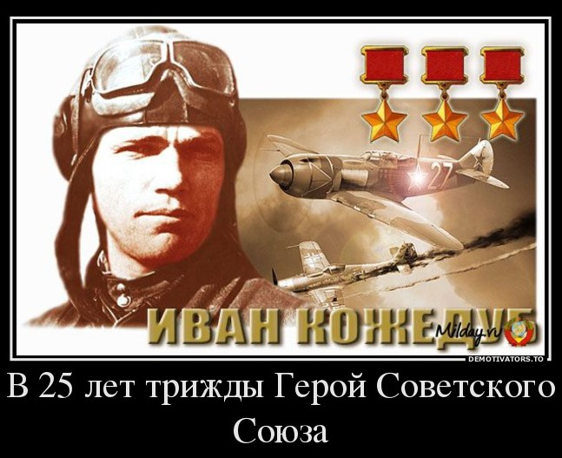
Заслуги
Маршал авиации (1985), Герой Советского Союза (1944 – дважды; 1945). В Великую Отечественную войну в истребительной авиации, командир эскадрильи, заместитель командира полка, провёл 120 воздушных боёв; сбил 62 самолёта. Трижды Герой Советского Союза Иван Никитович Кожедуб на Ла-7 сбил 17 самолетов противника (в том числе реактивный истребитель Ме-262) из 62 сбитых им за время войны на истребителях марки Ла. Один из самых памятных боёв Кожедуб провел 19 февраля 1945 г. (иногда указывается дата 24 февраля).

Slide 21
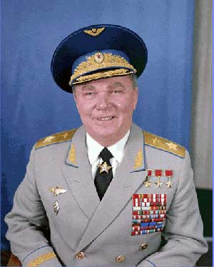
Сражения и войны
Великая Отечественная война:
Курская битва
Битва за Берлин
Корейская война 1950-1953

Slide 22
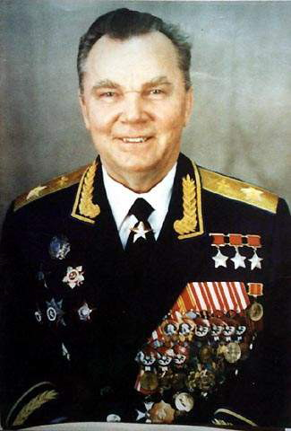
Награды
Трижды Герой Советского Союза
Кавалер двух орденов Ленина
Кавалер семи орденов Красного Знамени
Кавалер ордена Александра Невского
Кавалер ордена Отечественной войны I степени
Кавалер двух орденов Красной Звезды
Кавалер ордена «За службу Родине в Вооружённых Силах СССР» II степени
Кавалер ордена «За службу Родине в Вооружённых Силах СССР» III степени
Кавалер ордена Боевого Красного знамени МНР (Монгольской Народной Республики)

Slide 23
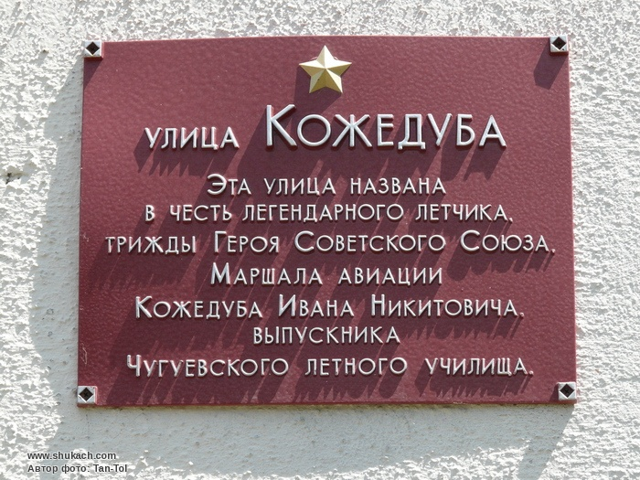
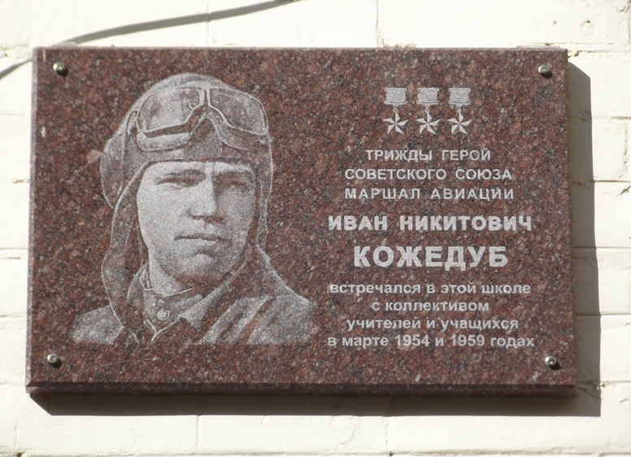
Память
Бронзовый бюст Кожедуба установлен на родине в селе Ображиевка.
Его Ла-7 (бортовой № 27) экспонируется в музее ВВС в Монино.
Именем Ивана Кожедуба названа улица на Юго-Востоке Москвы (улица Маршала Кожедуба). Также в его честь названы улицы в городах Усть-Каменогорск и Алма-Ата в Казахстане.
Имя Трижды Героя Советского Союза Ивана Никитича Кожедуба носит Харьковский университет Воздушных Сил, а также Шосткинский химико-технологический колледж.
8 мая 2010 года памятник Кожедубу открыт в парке Вечной Славы в Киеве.
8 июня 2010 года в городе Шостка в ознаменование 90-летия Кожедуба был установлен бюст возле музея Ивана Кожедуба.

Slide 24
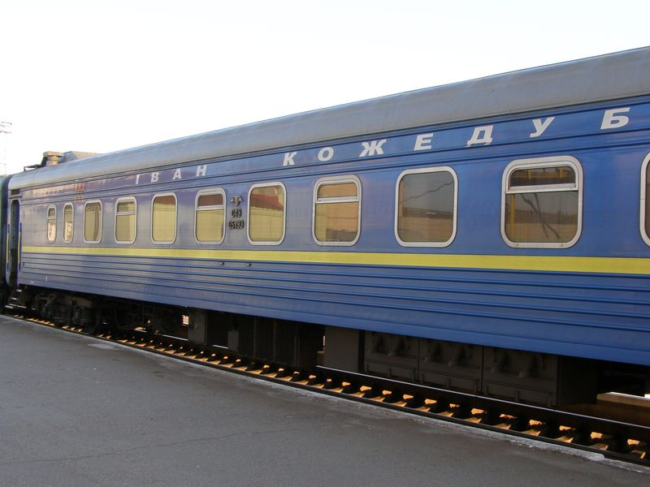
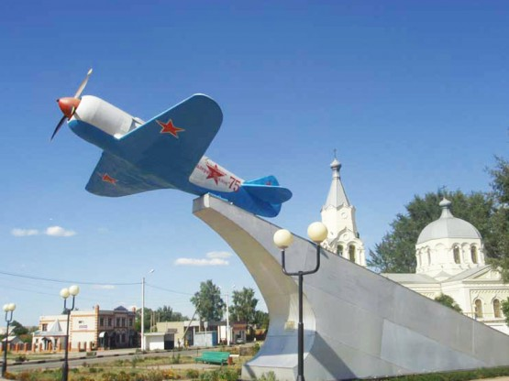
Память
12 ноября 2010 года памятник Кожедубу был установлен в Харькове, на территории Харьковского университета Воздушных Сил.
О Кожедубе снят документальный фильм «Тайны века. Две войны Ивана Кожедуба».
Именем Ивана Кожедуба назван скорый поезд № 118/117 сообщением Сумы-Москва.
Именем Ивана Кожедуба названа небольшая улица в г. Алма-Ата, Республика Казахстан.
Именем Маршала Кожедуба названа улица в г. Москва (р-н Люблино).
Именем Ивана Кожедуба назван пионерский лагерь в Московской области (Одинцовский р-н, под Кубинкой).

Slide 25
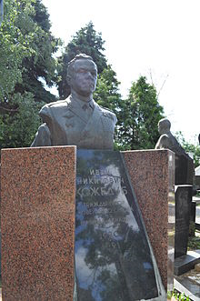
Скончался Иван Никитич Кожедуб 8 августа 1991 года. Похоронен на Новодевичьем кладбище в Москве.

Slide 26
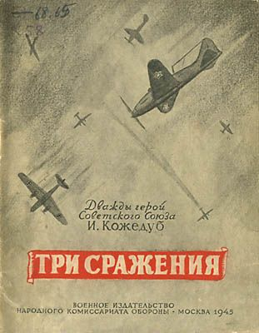
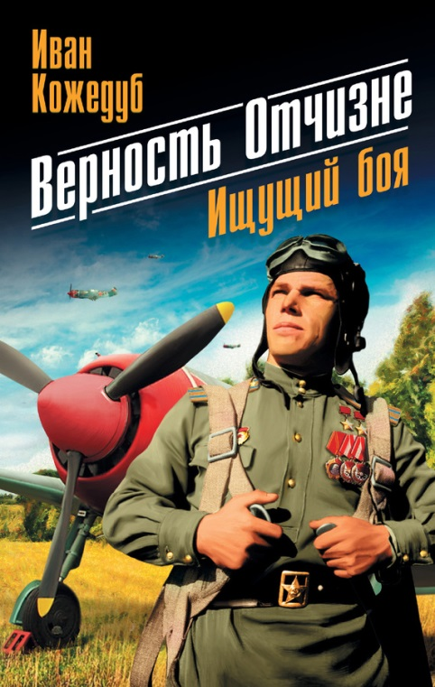

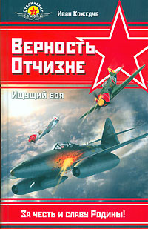
Литература

Slide 27
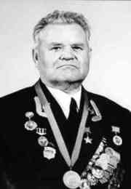
Василий Григорьевич Зайцев-
Герой Советского Союза
(1915-1991 гг.)

Slide 28
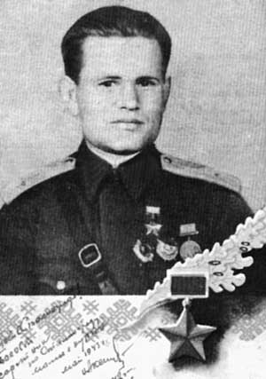
Детство и юность
Василий Григорьевич Зайцев родился 23 марта
1915 года в селе Еленинка Полоцкой станицы Верхнеуральского уезда Оренбургской губернии в семье крестьянина. Дед Василия, Андрей Алексеевич Зайцев, с раннего детства обучал внуков, Василия и его младшего брата, Максима, охоте. В 12 лет Василий получил в подарок своё первое охотничье ружьё. Окончил семь классов неполной средней школы. В 1930 году окончил строительный техникум в городе Магнитогорске. Затем окончил бухгалтерские курсы. С 1937 года служил на Тихоокеанском флоте, где его зачислили писарем артиллерийского отделения. После учёбы в Военно-хозяйственной школе его назначили начальником финансовой части на Тихоокеанском флоте.

Slide 29
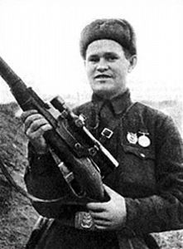
Служба
К лету 1942 Зайцев подал пять рапортов с просьбой направить его на фронт. Наконец, Зайцев уехал в действующую армию. Ночью 1942 года, переправился через Волгу и принял участие в боях за Сталинград. В историю вошли его слова: «Для нас, бойцов и командиров 62-й армии, за Волгой земли нет. Мы стояли, и будем стоять насмерть!» Зайцев показал себя незаурядным стрелком. Однажды он с расстояния в 800 метров из окна уничтожил трёх солдат противника. В награду вместе с медалью «За отвагу» получил снайперскую винтовку. К тому времени из простой «трёхлинейки» Зайцев убил 32 солдата противника.

Slide 30
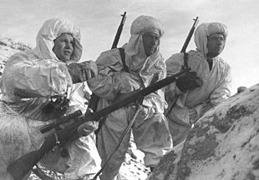
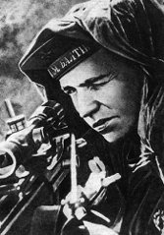
Ранения
В январе 1943 года, выполняя приказ командира дивизии о срыве немецкой атаки силами снайперской группы Зайцева, в которой на тот момент было лишь 13 человек, взрывом мины Зайцев был тяжело ранен и ослеп. Лишь 10 февраля 1943 после нескольких операций к нему вернулось зрение. Всю войну В. Г. Зайцев служил в армии: возглавлял школу снайперов, командовал миномётным взводом, затем был командиром роты. Он участвовал в освобождении Донбасса, в битве за Днепр, сражался под Одессой и на Днестре. Май 1945 года капитан В. Г. Зайцев встретил в Киеве - снова в госпитале.

Slide 31
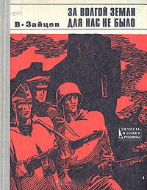

В военные годы Зайцев написал два учебника для снайперов, а также разработал приём снайперской охоты «шестёрками» - когда одну и ту же зону боя перекрывают огнём три пары снайперов
(стрелки и наблюдатели).

Slide 32
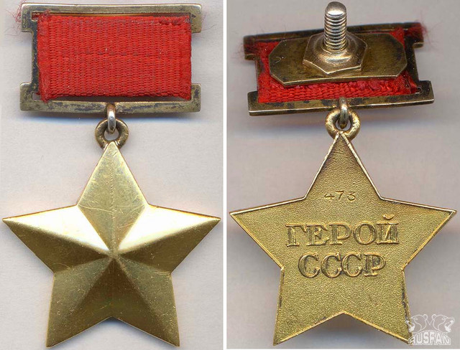
Награды
Медаль «Золотая Звезда».
Орден Ленина.
2 ордена Красного Знамени.
Орден Отечественной войны
1 степени.
Медали.
Почётный гражданин города-героя Волгограда.

Slide 33
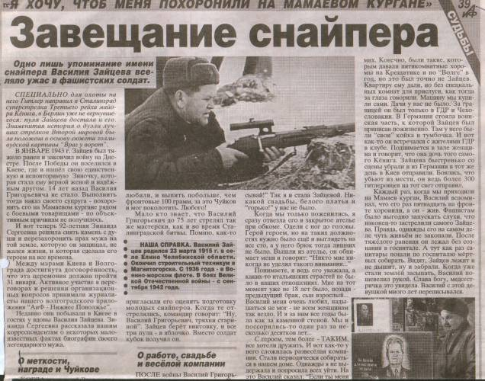
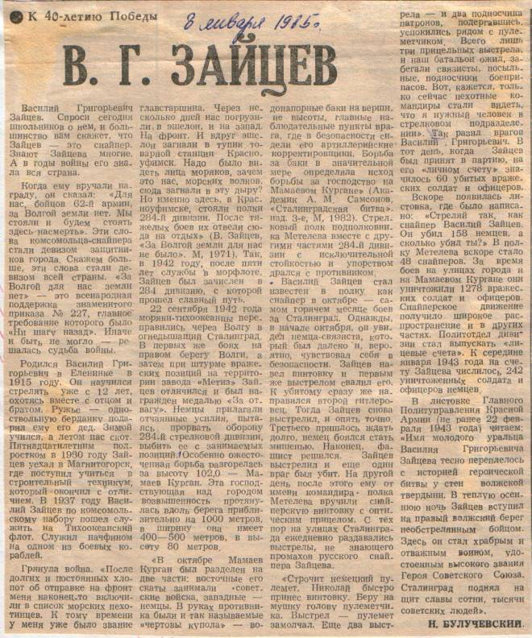
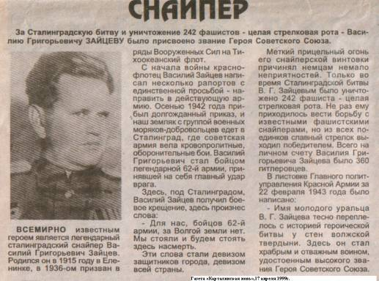

Slide 34
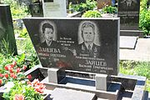

Послевоенные годы
После окончания войны демобилизовался и поселился в Киеве. Был комендантом Печерского района. Работал директором машиностроительного завода, директором швейной фабрики «Украина», возглавлял техникум лёгкой промышленности.
Скончался 15 декабря 1991 года. Был похоронен в Киеве на Лукьяновском военном кладбище, хотя его последним желанием было быть похороненным в сталинградской земле, которую он защищал.
31 января 2006 года прах Василия Григорьевича Зайцева был торжественно перезахоронен в Волгограде на Мамаевом кургане.

Slide 35

Покрышкин
Александр Иванович
(1913-1985 гг.)
Лётчик-истребитель,
первый трижды
Герой Советского Союза.

Slide 36


А.И. Покрышкин родился 6 (19) марта 1913 года в городе Новониколаевск (ныне - Новосибирск) в семье рабочего. В 1928 году окончил 7 классов школы. Работал кровельщиком. После окончания ФЗУ работал слесарем-лекальщиком на заводе.
В 1933 году окончил 3-ю Пермскую военную школу авиационных техников,
в 1934 - Ленинградскую военно-теоретическую авиашколу. В 1939 году с отличаем окончил 1-ю Качинскую военную авиационную школу лётчиков им. А.Ф. Мясникова. Направлен служить в 55-й истребительный авиационный полк Одесского военного округа. В 1941 году старший лейтенант Покрышкин назначен заместителем командира эскадрильи. Одним из первых в полку освоил истребитель МиГ-3.

Slide 37


На фронтах Великой Отечественной войны с первого дня
САМОЛЁТ P-39 «АЭРОКОБРА»
23 июня в воздушном бою с пятью "Me-109" в районе реки Прут сбил одного из них, но и сам был подбит. С большим трудом дотянул до своего аэродрома и совершил посадку.
В начале 1942 года полк был переведён в тыл в Заказвказье. В числе других лётчиков освоил самолёт P-39 «Аэрокобра», даже перегонял эти самолёты из Ирана.
Особо отличился во время боёв на Кубани.
Именно здесь родилась его знаменитая формула: «Высота, скорость, манёвр, огонь». 12 апреля в воздушном бою в районе станицы Крымской прямо на глазах командующего генерала К.А. Вершинина сбил четыре Me-109. В этот же день сбил ещё самолёта.

Slide 38


Звание Героя Советского Союза
с вручением ордена Ленина и медали «Золотая Звезда» гвардии капитану Александру Ивановичу Покрышкину присвоено Указом Президиума Верховного Совета СССР от 24 мая 1943 года за 354 боевых вылетов, 54 воздушных боёв, 13 лично и 6 в группе сбитых самолётов противника.

Slide 39

После осмотра сбитого немецкого самолёта
Второй медали «Золотая Звезда» (№ 10) гвардии майор Покрышкин А.И. удостоен Указом Президиума Верховного Совета СССР от 24 августа 1943 года за 455 боевых вылетов и
30 лично сбитых самолетов противника. Позже участвовал в боях над Чёрным морем и над Днепром. Покрышкин был автором многих новых тактических приёмов истребителей. Всегда с собой носил альбом, в котором рисовал схемы воздушных боёв Одним из первых стал практиковать «свободную охоту». Сам он отлично пилотировал, досконально знал конструкцию самолёта Его тактику и боевые приёмы распространили затем на всех фронтах. В феврале 1944 года его вызвал в Москву главком ВВС А.А. Новиков и предложил занять должность начальника авиашколы, но Покрышкин отказался и вернулся на фронт.

Slide 40


Гвардии подполковник Покрышкин А.И.
к маю 1944 года совершил 550 боевых вылетов, в 137 воздушных боях сбил лично
53 самолёта противника. В мае назначен командиром 9-й гвардейской дивизии. Участвовал в боях над Прутом и Яссами,
в Львовско-Сандомирской операции.
Третьей медали «Золотая Звезда» (№ 1) командир
9-й гвардейской дивизии гвардии подполковник Покрышкин удостоен Указом Президиума Верховного Совета СССР от
19 августа 1944 года за « образцовое выполнение боевых заданий командования и геройские подвиги на фронте борьбы с немецко-фашистскими захватчиками». Он стал первым трижды Героем Советского Союза.
А.И. Покрышкин руководит боем со станции наведения. Июнь 1944 года.

Slide 41



Последний раз на службу
Память…

Slide 42


Мемориальные доски, установленные в Новосибирске, на здании ПТУ, в котором в
1930-1932 годах учился А.И. Покрышкин, и на здании заводоуправления завода «Сибсельмаш»

Slide 43



Новосибирск. Памятник на площади Победы и бронзовый бюст на Красном проспекте
Москва. Новодевичье кладбище.

Slide 44



А.И. Покрышкин- автор книг: «Крылья истребителя», «Небо войны», «Познать себя в бою»

Slide 45


Книги о А.И. Покрышкине

Slide 46


Жуков
Георгий Константинович
(1896-1974 гг.)
Почёта и Славы достоин любой,
За подвиг украшен звездой золотой,
А Жуков, как воин, как маршал-герой,
Четырежды выбран такою звездой.

Slide 47


Родился 19 ноября (1 декабря) 1896 года в деревне Стрелковке Угодско-Заводской волости Малоярославецкого уезда Калужской области (ныне - Жуковский район Калужской области), в семье крестьян Константина Артемьевича и Устиньи Артемьевны Жуковых. Дочери
Г. К. Жукова: дочери Эра Георгиевна, Элла Георгиевна и Мария Георгиевна. Все имеют высшее образование, живут в Москве. 7 августа 1915 года в городе Малоярославце Георгий Жуков был призван в армию и зачислен в 5-й запасной кавалерийский полк, располагавшийся в городе Балаклея Харьковской губернии. С той поры Г. К. Жуков был военным до конца своей жизни.
Весной 1916 года его зачислили в команду для учёбы на младшего унтер-офицера. После непродолжительных занятий младший унтер-офицер Жуков был направлен в 10-й драгунский полк. В его составе он участвовал в боях на фронте. Осенью был сильно контужен при взрыве мины и отправлен в Харьковский военный госпиталь. За отличия в боевых действиях и захват в плен немецкого офицера Георгий Жуков был дважды награжден Георгиевским крестом.

Slide 48

Добровольцем вступил в Красную Армию. Вскоре стал командиром взвода, затем – командиром эскадрона. Участвовал в сражениях на Восточном, Туркестанском и Юго-Восточном фронтах. В рукопашном бою был ранен осколками ручной гранаты в левые ногу и бок. Направлен на курсы красных командиров. После окончания Гражданской войны Г. К. Жуков командовал эскадроном, с 1923 года - кавалерийским полком, с мая 1930 года - кавалерийской бригадой. Затем был помощником инспектора кавалерии Красной Армии, командовал 4-й кавалерийской дивизией, 3-м и 6-м кавалерийскими корпусами.

Slide 49

В июле 1938 года Г. К. Жуков становится заместителем командующего войсками Белорусского Особого военного округа по кавалерии. А летом следующего года он вступает в командование 57-м особым корпусом, а потом
1-й армейской группой советских войск в Монголии. Под его командованием эта армейская группа совместно с частями монгольской Народно-революционной армии провела операцию по окружению и разгрому в короткий срок крупной группировки японских войск в районе реки Халхин-Гол. Опыт боевых действий на Халхин-Голе изучался в войсках и в немалой степени содействовал развитию советской военной науки.

Slide 50

В декабре 1940 года в Генеральном штабе состоялось совещание с участием командующих войсками округов и армий, членов Военных советов и начальников штабов. На нем выступил с докладом и генерал армии Г. К. Жуков. Он подчеркнул, что нападение на СССР фашистской Германии неизбежно. Красная Армия будет иметь дело с самой сильной армией Запада. Исходя из этого Георгий Константинович в качестве важнейшей выдвигал задачу ускорения сроков формирования танковых и механизированных соединений, укрепления Военно-Воздушных Сил и противовоздушной обороны.
Золотая Звезда «Героя Советского Союза»

Slide 51


«Там, где Жуков, там Победа».
Эта фраза родилась в советской армии во время Московской битвы, стала крылатой и жила среди бойцов до последних дней войны. И это действительно было так.

Slide 52

В августе-сентябре 1941 года Г. К. Жуков, командуя войсками Резервного фронта, успешно осуществил первую в истории Великой Отечественной войны наступательную операцию. Тогда под Ельней сложилась крайне опасная обстановка. Там образовался выступ, с которого немецкие танковые и моторизованные дивизии группы армий «Центр» во главе с фельдмаршалом фон Боком готовились обрушиться на наши войска, нанести им смертельный удар. Но Георгий Константинович вовремя разгадал этот замысел. Он бросил основные силы артиллерии Резервного фронта против танковых и моторизованных дивизий. Увидев, как запылали десятки танков и машин, фельдмаршал приказал отвести бронетанковые силы, заменить их пехотой. Под мощным огневым воздействием фашисты были вынуждены отступить. Опасный выступ был ликвидирован. В боях под Ельней родилась советская гвардия. Когда сложилась крайне критическая обстановка под Ленинградом и встал вопрос о том, быть или не быть этому славному городу на Неве, Георгий Константинович Жуков 11 сентября 1941 года назначается командующим войсками Ленинградского фронта. Ценой невероятных усилий ему удается мобилизовать все резервы, поднять на борьбу всех, кто способен был внести свою лепту в защиту города. Войска фронта совместно с силами Балтийского флота и при активной поддержке трудящихся Ленинграда остановили врага, сорвали его попытку захватить город.

Slide 53

Г. К. Жуков оправдал оказанное ему доверие. Под его руководством наши войска обескровили отборные дивизии гитлеровцев, а затем, перейдя в контрнаступление, отбросили врага на сотни километров. «Когда меня спрашивают, что больше всего запомнилось из минувшей войны, – писал позднее Георгий Константинович в своих мемуарах, – я всегда отвечаю: битва за Москву». С августа 1942 года Г. К. Жуков – первый заместитель наркома обороны СССР и заместитель Верховного Главнокомандующего. Он осуществлял координацию действий фронтов под Сталинградом, в дни прорыва блокады Ленинграда, в битве под Курском, в сражениях за Днепр. В заключительный период Корсунь-Шевченковской операции был ранен бандитами и скончался в госпитале прославленный генерал армии Н. Ф. Ватутин. Ставка ВГК пришла к выводу, что возглавить 1-й Украинский фронт целесообразно Г. К. Жукову. Войска под его командованием в апреле 1944 года освободили много городов и железнодорожных узлов, вышли к предгорьям Карпат. За особо выдающиеся заслуги перед Родиной Маршал Советского Союза Г. К. Жуков был удостоен высшей военной награды - ордена «Победа» № 1.

Slide 54

В апреле-мае 1945 года войска фронта под командованием Маршала Советского Союза
Г. К. Жукова во взаимодействии с войсками 1-го Украинского и 2-го Белорусского фронтов успешно провели Берлинскую наступательную операцию. Разгромив крупнейшую группировку гитлеровских войск, они овладели Берлином. 8 мая 1945года
Г. К. Жуков по поручению советского Верховного Главнокомандования принял в Карлсхорсте капитуляцию фашистской Германии. Это самая яркая и блистательная страница в биографии выдающегося полководца Георгия Константиновича Жукова. Второе выдающееся событие в его жизни -Парад Победы на Красной площади. Ему, полководцу, внесшему огромный вклад в разгром фашизма, выпала честь принимать этот исторический парад.

Slide 55

Г.К. Жуков подписывает Акт о безоговорочной капитуляции Германии
8 мая 1945 года

Slide 56



Увековечивание памяти
Бюст Жукова
в метро Харькова
Памятник Жукову в Улан - Баторе (Монголия)
Памятник Жукову
в Минске

Slide 57



Увековечивание памяти
Памятник Жукову
в Москве.
Скульптор В.М.Клыков
Памятник Жукову в Екатеринбурге
Бюст Жукова
в Гомеле

Slide 58
Важнейшие события
Великой Отечественной войны
1941 год
22 июня - вероломное нападение фашистской Германии и ее сателлитов на Советский Союз. Начало Великой Отечественной войны Советского Союза против немецко-фашистских захватчиков.
22 июня - 20 июля - героическая оборона Брестской крепости.
10 июля - 9 августа 1944 - битва за Ленинград.
10 июля - 10 сентября - Смоленская битва.
11 июля - 19 сентября - героическая оборона Киева.
22 июля - первый налет немецко-фашистской авиации на Москву.
5 августа - 16 октября - героическая оборона Одессы.
8 августа - первый налет советской авиации на военные объекты Берлина.
8 сентября - начало героической обороны Ленинграда в условиях блокады.
30 сентября 1941 - 20 апреля 1942 - битва под Москвой.
30 октября 1941 - 4 июля 1942 - героическая оборона Севастополя.
7 ноября - парад советских войск на Красной площади в Москве.
1942 год
1 января - подписание в Вашингтоне Декларации 26 государств (Декларация Объединенных наций).
8 января - 20 апреля - общее наступление Советской Армии.
12 - 29 мая - Харьковская битва.
17 июля 1942 - 2 февраля 1943 - Сталинградская битва.
27, 30 августа, 10 сентября - советская авиация далекого действия нанесла удары по Берлину.
22 октября - разгром немецко-фашистского десанту, который пытался перекрыть Ладожскую дорогу жизни в Ленинград.
18 декабря - советские войска вступили на украинскую землю; 1-ша гвардейская армия генерала В. І. Кузнецова освободила с. Пивневку Меловского района Луганской области - первый населенный пункт на территории Украины.

Slide 59
Важнейшие события
Великой Отечественной войны
1943 год
Январь - май - освобождение советскими войсками большей части территории Северного Кавказа.
12-18 января - прорыв блокады Ленинграда.
13 января - приказ Гитлера о тотальной мобилизации - чрезвычайные мероприятия для возобновления человеческих и материальных ресурсов на советско-немецком фронте.
29 января - 18 февраля - наступательная операция советских войск в Донбассе.
1 апреля - французская эскадрилья «Нормандия» в составе 1-и воздушной армии Западного фронта впервые приняла бой.
5 июля - 23 августа - Курская битва.
12 июля - встречная танковая битва под Прохоровкой - наибольшая танковая битва Второй мировой войны.
25 июля - 8 сентября - падение фашистского режима в Италии, капитуляция Италии.
5 августа - первый артиллерийский салют в Москве в ознаменование освобождения Орла и Белгорода. Август - декабрь - битва за Днепр.
21 - 22 сентября - выход советских войск к Днепру.
26 сентября - начало освобождения Беларуси.
9 октября - полное освобождение Таманского полуострова; завершение битвы за Кавказ.
10-14 октября - ликвидация советскими войсками плацдарма врага на левом берегу Днепра; освобождение Запорожья.
12 октября - день рождение Войска Польского.
3-13 ноября - Киевская наступательная операция.

Slide 60
Важнейшие события
Великой Отечественной войны
1944 год
5 - 10 января - Кировоградская наступательная операция.
24 января - 17 февраля - Корсунь-шевченковская наступательная операция.
27 января - окончательное освобождение Ленинграда от фашистской блокады.
17 марта - вступление советских войск на территорию Молдавской ССР.
26 - 27 марта - выход советских войск на государственную границу СССР с Румынией на г.Прут; вступление на территорию Румынии.
26 марта - 14 апреля - Одесская наступательная операция.
8 апреля - 12 мая - Крымская наступательная операция.
6 июня - высадка войск союзников у Нормандии; открытие второго фронта в Европе.
13 июля - 29 августа - Львовско-Сандомирская наступательная операция.
17 июля - советские войска вступили на территорию Польши.
1 августа - 2 октября - Варшавское восстание.
17 августа - советские войска вышли на границу с Германией (Восточная Прусия).
23 - 24 августа - антифашистское вооруженное восстание в Румынии; объявление Румынией войны Германии.
29 августа - 27 октября - словацкое национальное восстание.
8 сентября - советские войска вступили в Болгарию; объявление Болгарией войны Германии.
15 сентября - объявление Финляндией войны Германии.
20 сентября - вступление советских войск к Чехословакии.
23 сентября - вступление советских войск к Венгрии.
28 сентября - вступление советских войск на территорию Югославии.
22 октября - войска Карельского фронта вышли на государственную границу с Норвегией.
28 октября - советские войска полностью завершили освобождение Украины.
Конец октября - советские войска завершили освобождение района Петсамо (Печенги). Полностью возобновленная государственная граница СССР.

Slide 61
Важнейшие события
Великой Отечественной войны
1945 год
12 января - 3 февраля - Висло-Одерская операция советских войск.
12 января - февраль - наступление советских войск в Западных Карпатах.
16 марта - 15 апреля - Венская операция советских войск.
1 апреля - завершение освобождения Венгрии.
9 апреля - советские войска штурмом завладели городом-крепостью Кенигсберг (Калининград).
16 апреля - 8 мая - Берлинская операция советских войск.
25 апреля - встреча советских и американских войск на реке Эльба в районе Торгау.
30 апреля - советские воины подняли Флаг Победы над рейхстагом в Берлине.
2 мая - советские войска завершили разгром окруженной группировки немецко-фашистских войск в Берлине и полностью завладели столицей фашистской Германии.
5-11 мая - вооруженное антифашистское восстание в столице Чехословакии Праге; Пражская операция советских войск.
8 мая - подписание у Карлсхорсти (предместье Берлина) акта о безусловной капитуляции фашистской Германии.
9 мая - День Победы над фашистской Германией.
24 июня - парад Победы в Москве на Красной площади.
9 августа - начало боевых действий Советских вооруженных сил на Дальнем Востоке.
2 сентября - подписание акта о безусловной капитуляции империалистической Японии; окончание Второй мировой войны.

